Slide 1

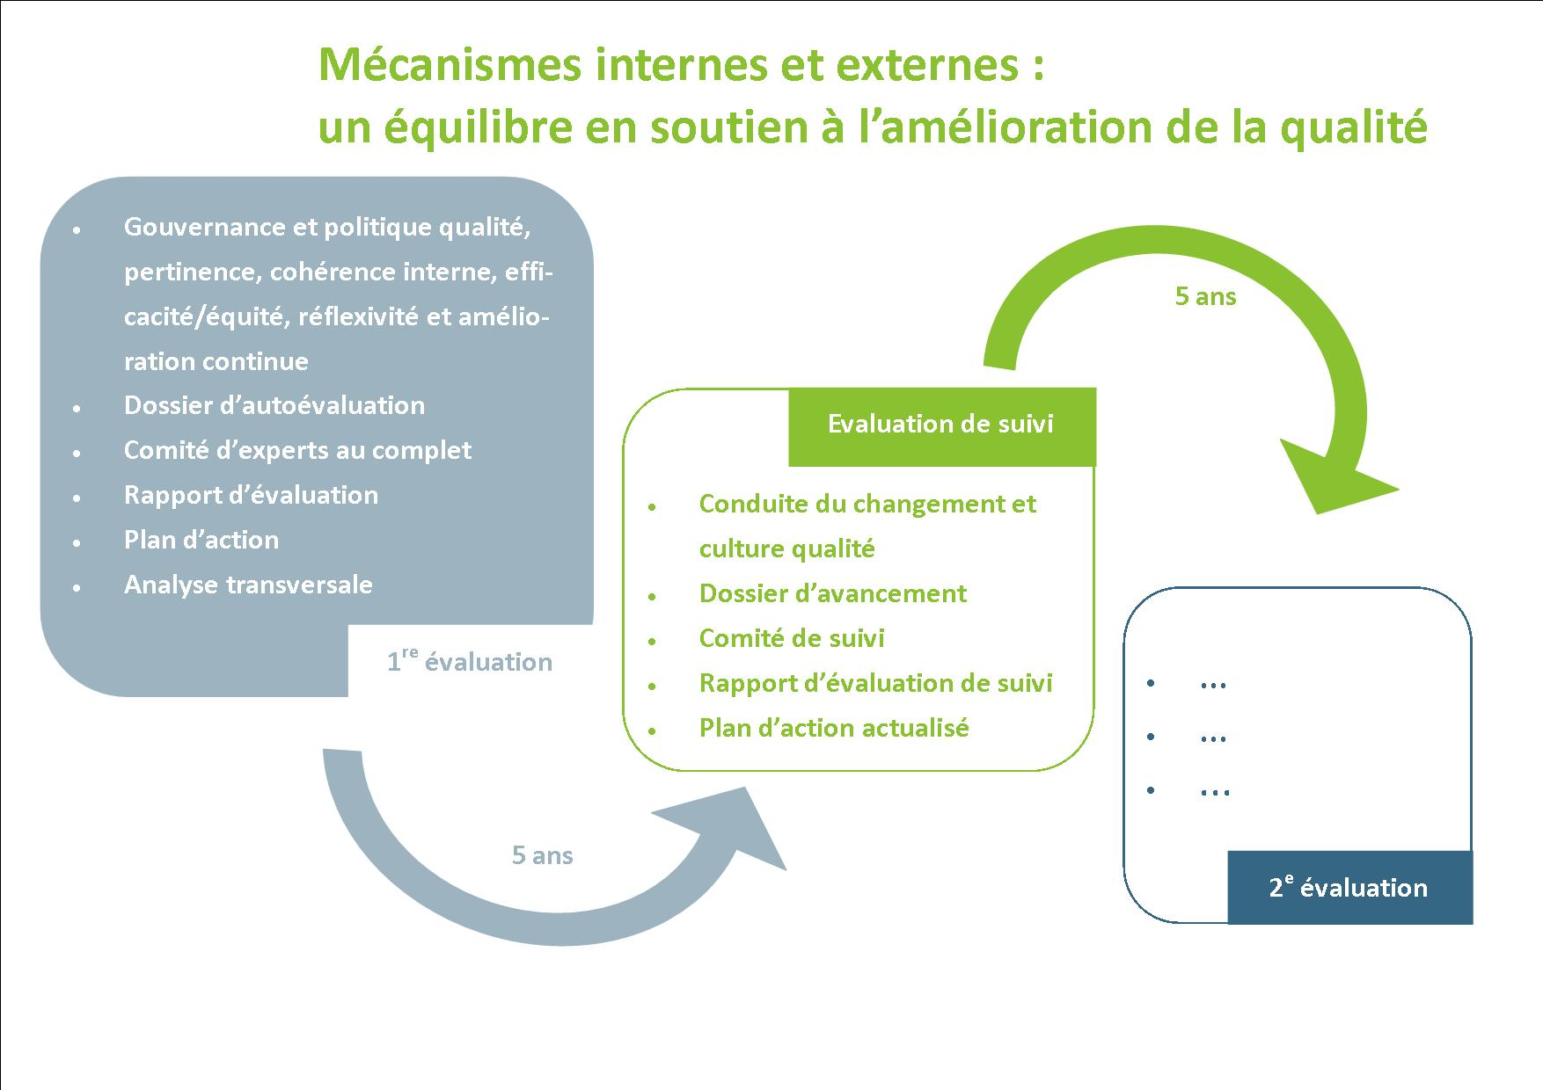
Évaluations initiales et évaluations de suivi: quelle articulation ? quelles différences ?
Notes:
Remarque : Soit à placer ici (en guise de « executive summary »), soit à placer en fin de PPT, en guise de conclusion.

Slide 2
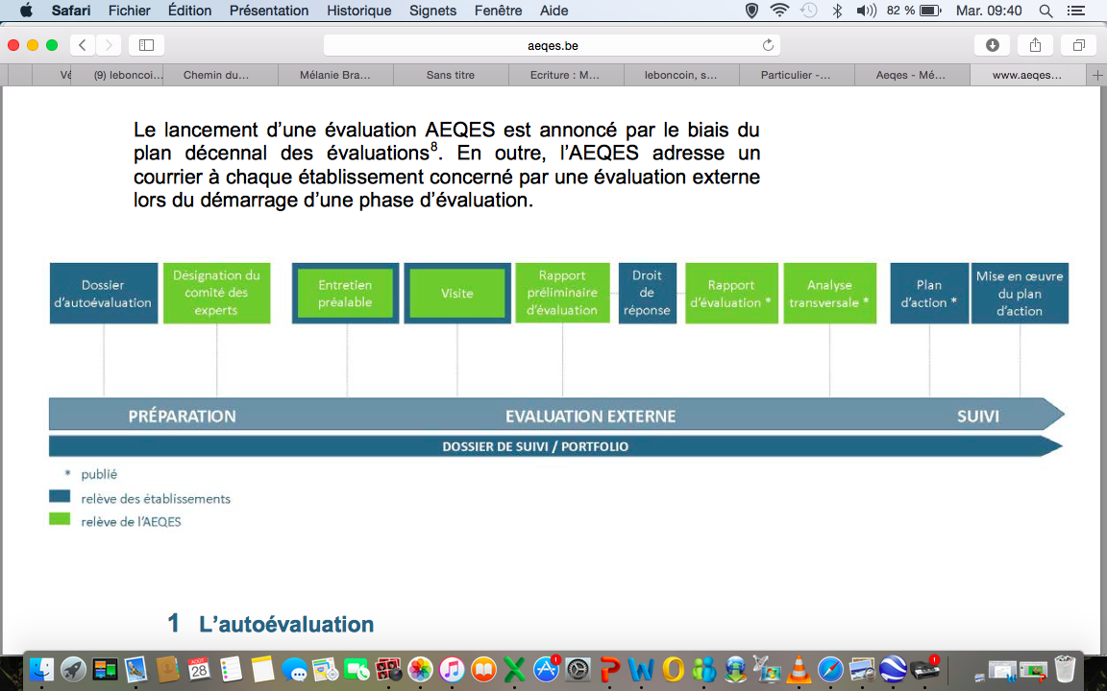
Évaluation initiale
10 juillet 2013
18-19 novembre 2013
10 mars 2014
31 mars 2014
en
mai 2014
Dès septembre 2014

Slide 3
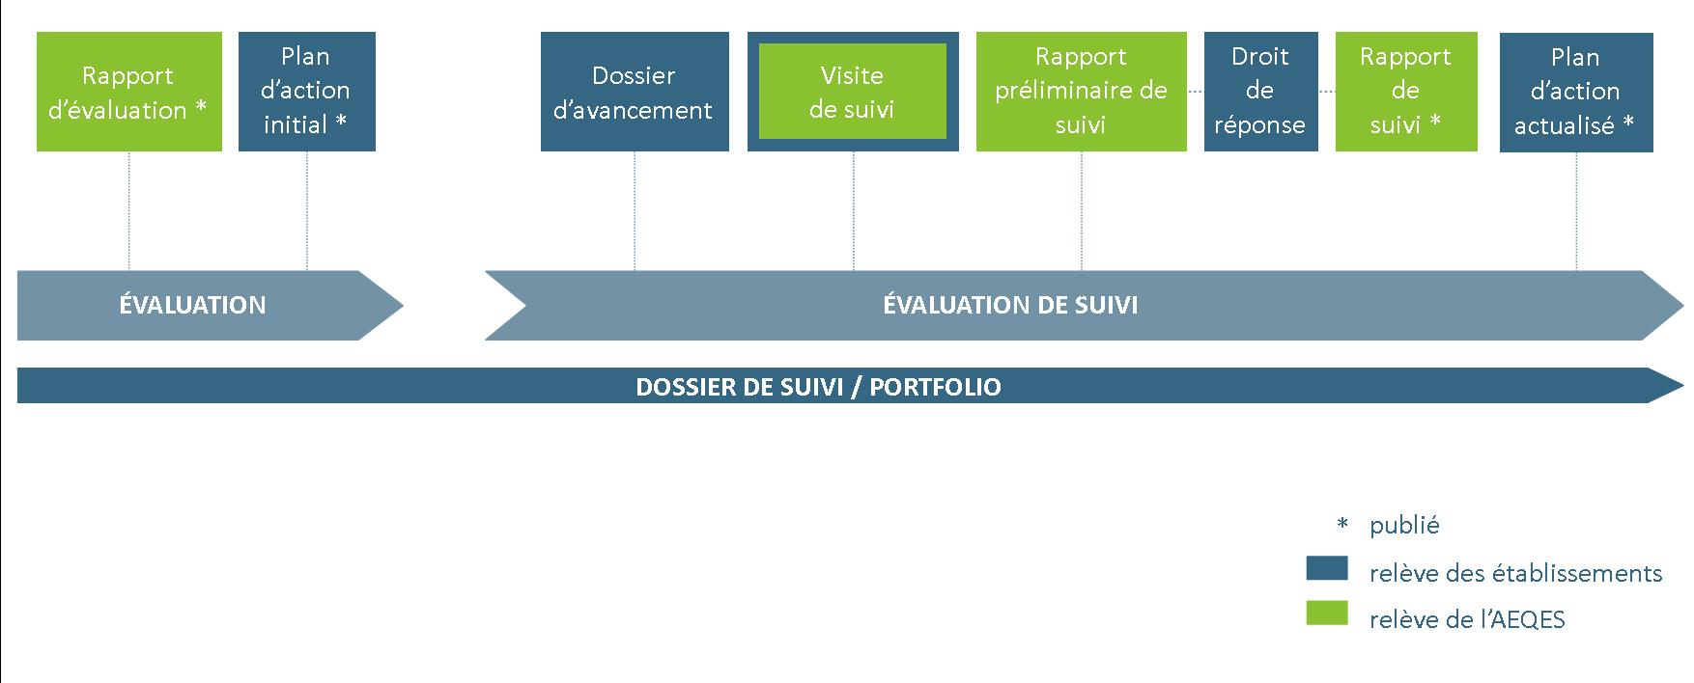
Évaluations de suivi : principales étapes
En
mai 2014
Dès septembre 2014
3
juin 2019
11
décembre 2019
Année académique 2019-2020

